Slide 1
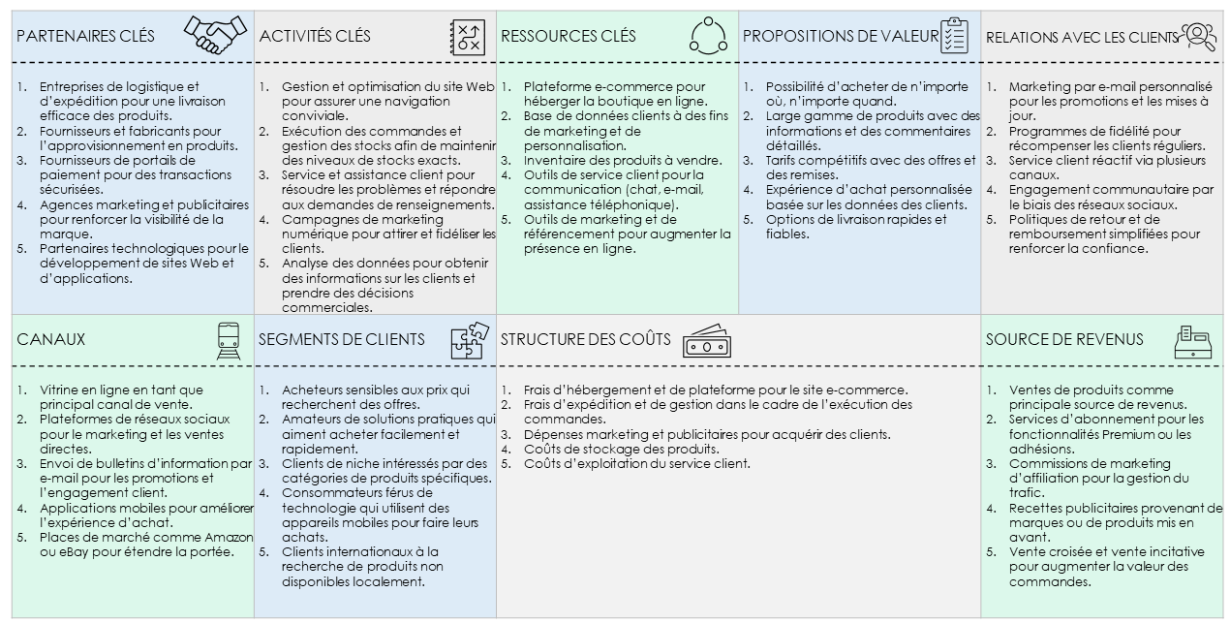
MODÈLE DE MATRICE D’AFFAIRES POUR E-COMMERCE AVEC EXEMPLE DE TEXTE pour PowerPoint
La diapositive suivante fournit une vue d’ensemble complète d’un modèle commercial pour e-commerce, mettant en évidence les considérations clés pour chaque section.

Slide 2
MODÈLE DE MATRICE D’AFFAIRES POUR E-COMMERCE AVEC EXEMPLE DE TEXTE
PARTENAIRES CLÉS | ACTIVITÉS CLÉS | RESSOURCES CLÉS | PROPOSITIONS DE VALEUR | RELATIONS AVEC LES CLIENTS
Entreprises de logistique et d’expédition pour une livraison efficace des produits. Fournisseurs et fabricants pour l’approvisionnement en produits. Fournisseurs de portails de paiement pour des transactions sécurisées. Agences marketing et publicitaires pour renforcer la visibilité de la marque. Partenaires technologiques pour le développement de sites Web et d’applications. | Gestion et optimisation du site Web pour assurer une navigation conviviale. Exécution des commandes et gestion des stocks afin de maintenir des niveaux de stocks exacts. Service et assistance client pour résoudre les problèmes et répondre aux demandes de renseignements. Campagnes de marketing numérique pour attirer et fidéliser les clients. Analyse des données pour obtenir des informations sur les clients et prendre des décisions commerciales. | Plateforme e-commerce pour héberger la boutique en ligne. Base de données clients à des fins de marketing et de personnalisation. Inventaire des produits à vendre. Outils de service client pour la communication (chat, e-mail, assistance téléphonique). Outils de marketing et de référencement pour augmenter la présence en ligne. | Possibilité d’acheter de n’importe où, n’importe quand. Large gamme de produits avec des informations et des commentaires détaillés. Tarifs compétitifs avec des offres et des remises. Expérience d’achat personnalisée basée sur les données des clients. Options de livraison rapides et fiables. | Marketing par e-mail personnalisé pour les promotions et les mises à jour. Programmes de fidélité pour récompenser les clients réguliers. Service client réactif via plusieurs canaux. Engagement communautaire par le biais des réseaux sociaux. Politiques de retour et de remboursement simplifiées pour renforcer la confiance.
CANAUX | SEGMENTS DE CLIENTS | STRUCTURE DES COÛTS |  | SOURCE DE REVENUS
Vitrine en ligne en tant que principal canal de vente. Plateformes de réseaux sociaux pour le marketing et les ventes directes. Envoi de bulletins d’information par e-mail pour les promotions et l’engagement client. Applications mobiles pour améliorer l’expérience d’achat. Places de marché comme Amazon ou eBay pour étendre la portée. | Acheteurs sensibles aux prix qui recherchent des offres. Amateurs de solutions pratiques qui aiment acheter facilement et rapidement. Clients de niche intéressés par des catégories de produits spécifiques. Consommateurs férus de technologie qui utilisent des appareils mobiles pour faire leurs achats. Clients internationaux à la recherche de produits non disponibles localement. | Frais d’hébergement et de plateforme pour le site e-commerce. Frais d’expédition et de gestion dans le cadre de l’exécution des commandes. Dépenses marketing et publicitaires pour acquérir des clients. Coûts de stockage des produits. Coûts d’exploitation du service client. |  | Ventes de produits comme principale source de revenus. Services d’abonnement pour les fonctionnalités Premium ou les adhésions. Commissions de marketing d’affiliation pour la gestion du trafic. Recettes publicitaires provenant de marques ou de produits mis en avant. Vente croisée et vente incitative pour augmenter la valeur des commandes.

Slide 3
EXCLUSION DE RESPONSABILITÉ Tous les articles, modèles ou informations proposés par Smartsheet sur le site web sont fournis à titre de référence uniquement. Bien que nous nous efforcions de maintenir les informations à jour et exactes, nous ne faisons aucune déclaration, ni n’offrons aucune garantie, de quelque nature que ce soit, expresse ou implicite, quant à l’exhaustivité, l’exactitude, la fiabilité, la pertinence ou la disponibilité du site Web, ou des informations, articles, modèles ou graphiques liés, contenus sur le site. Toute la confiance que vous accordez à ces informations relève de votre propre responsabilité, à vos propres risques.

